Slide 1
স্বাগতম

Slide 2
শিক্ষক পরিচিতি
বাবূল কুমার টিকাদার
সহকারী শিক্ষক
বেদগ্রাম উচ্চ বিদ্যালয়
মুকসুদপুর, গোপালগঞ্জ।
আইডি নংঃ- ৭১৬

Slide 3
পাঠ পরিচিতি
শ্রেণীঃ ৯ম
বিষয়ঃ বাংলাদেশ ও বিশ্ব পরিচয়
পঞ্চদশ অধ্যায়ঃ পরিচ্ছেদঃ ১৫.১

Slide 4
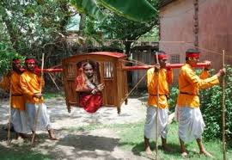
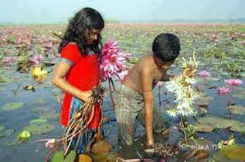
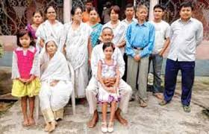
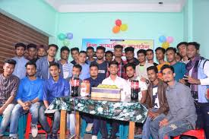
ছবি গুলি লক্ষ কর

Slide 5
আজকের পাঠ
সামাজিক নৈরাজ্য ও মূল্যবোধের অবক্ষয়

Slide 6
শিখনফল
সামাজিক নৈ্রাজ্য কি তা বলতে পারবে ।
সামাজিক নৈ্রাজ্য ও নৈতিক অবক্ষয়ের কারন ব্যাখ্যা করতে পারবে ।
সামাজিক নৈ্রাজ্য ও মূল্যবোধের অবক্ষয় প্রতিরোধে করনীয় কি তা চিহ্নিত করতে পারবে ।

Slide 7
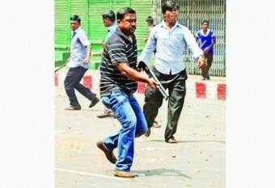
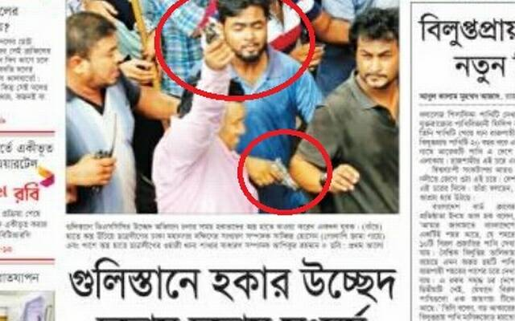
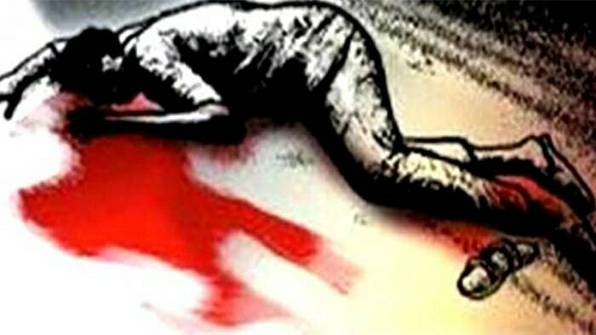

Slide 8
একক কাজ
সামাজিক প্রতিষ্ঠান ভাঙ্গনের ফলে কি দেখা যায় ।

Slide 9
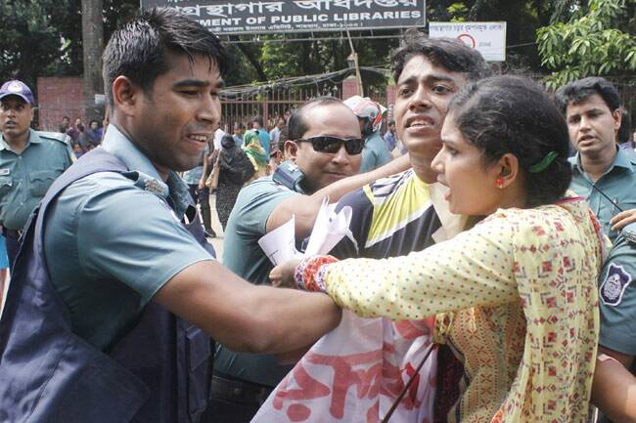
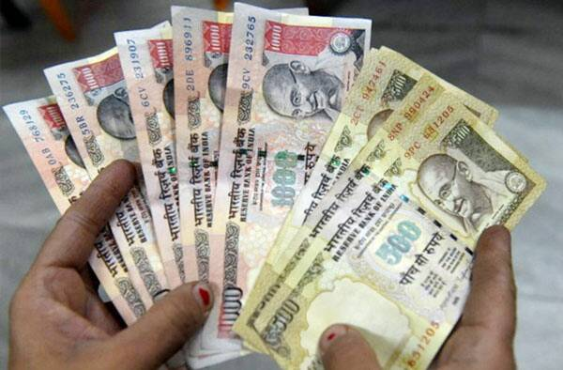
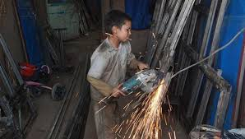
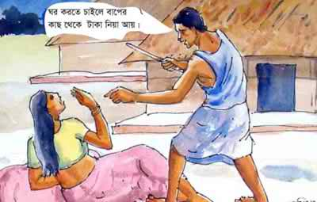
ছবি গুলি লক্ষ্য কর
উপরের ছবিতে কি দেখছো?
এই ছবি গুলি কিসের?
এখানে কি করছে?
এটা কি ধরনের আচরণ?

Slide 10
আইন শৃংঙ্খলার
অবনতি
দুর্নীতি
বৈষম্য মূলক
আচরণ
অপসংকৃতি

Slide 11
জোড়ায় কাজঃ
(সময়ঃ ৬ মিনিট)
কী কারণে সামাজিক মূল্যবোধের অবক্ষয় হয় ৩টি করে পয়েণ্ট লিখ?

Slide 12
ধর্মীয় অপব্যাখ্যা
আইনের
দূশাসণ
সহনশীলতার অভাব
ফতোয়া
বাজি
বিশৃঙ্খ্ল
পরিবেশ

Slide 13
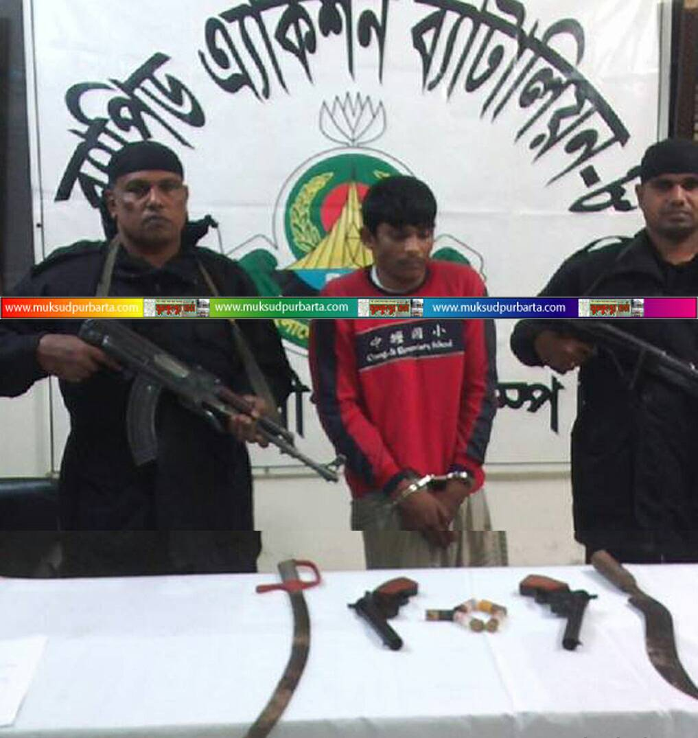
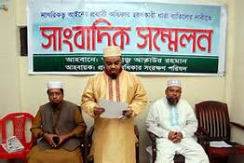
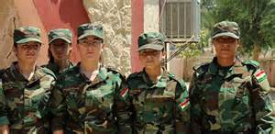

Slide 14
মূল্যায়নঃ
১। সামাজিক নৈরাজ্য কী?
২।সামাজিক মূল্যবোধ অবক্ষয়ের একটি উদাহরণ বল।
৩।সামাজিক নৈরাজ্য ও মূল্যবোধ সমাজে কিভাবে প্রভাব বিস্তার করে?

Slide 15
বাড়ির কাজঃ
তোমার এলাকায় সামাজিক মূল্যবোধ অবক্ষয় প্রতিরোধে কী কী পদক্ষেপ নেওয়া যায় তার একটি তালিকা করে আনবে ।

Slide 16
সবাইকে অসংখ্য ধন্যবাদ

